Slide 1

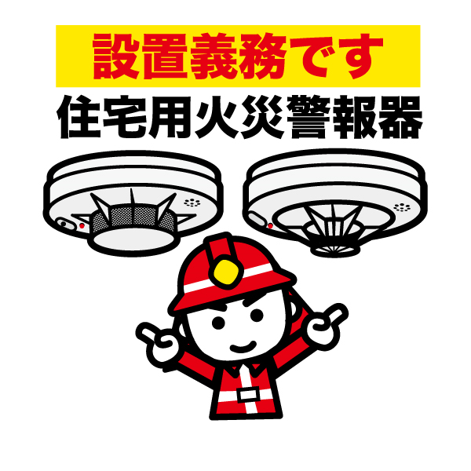
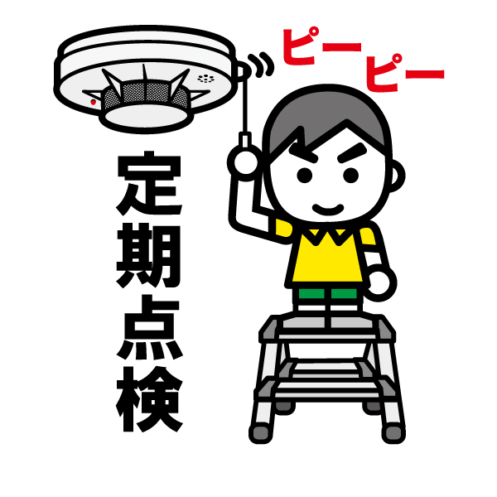
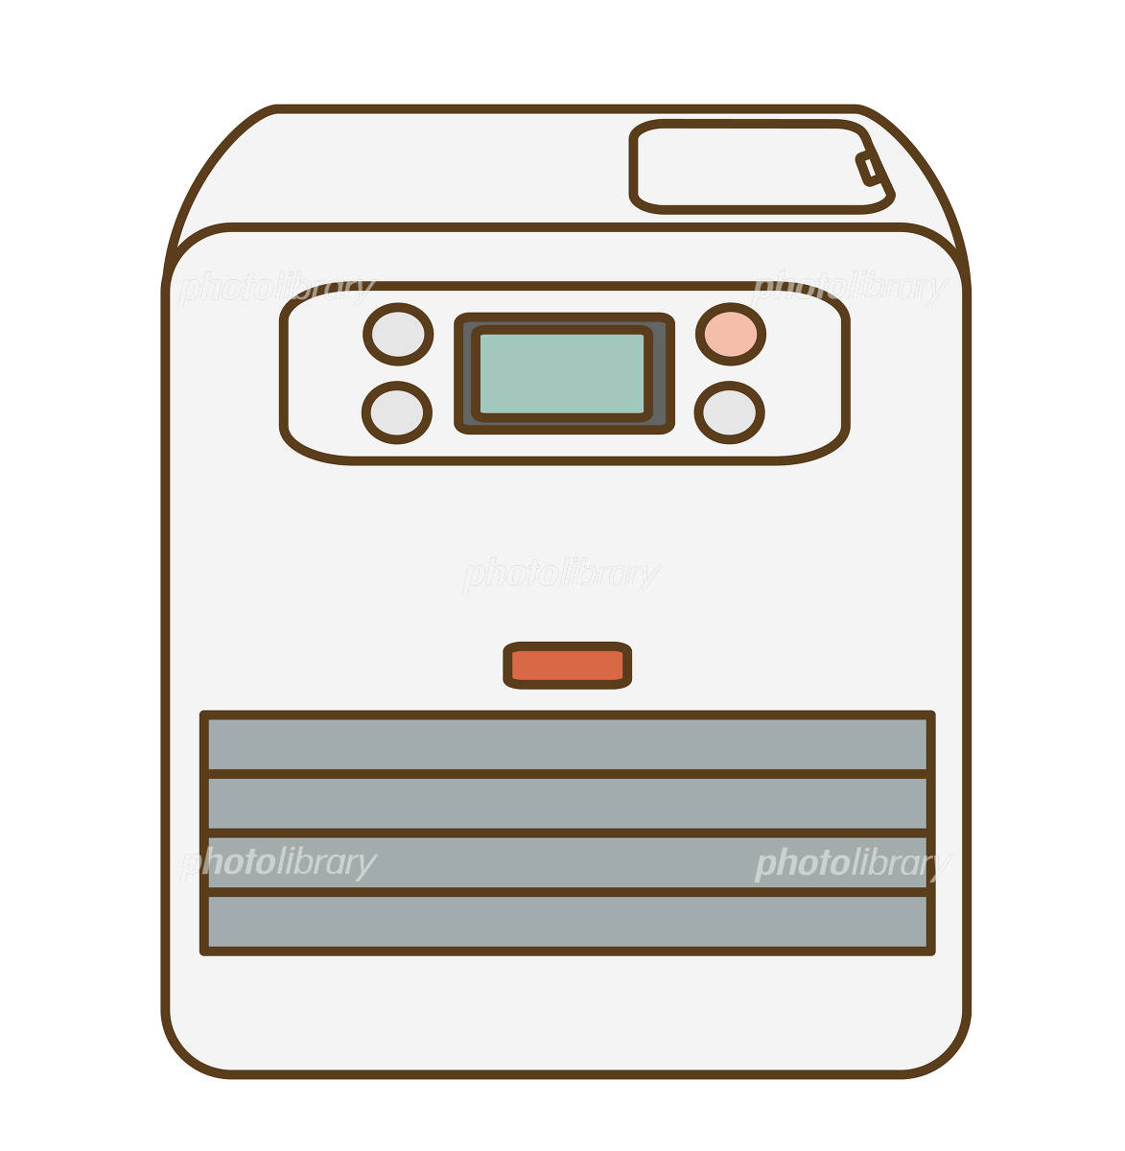
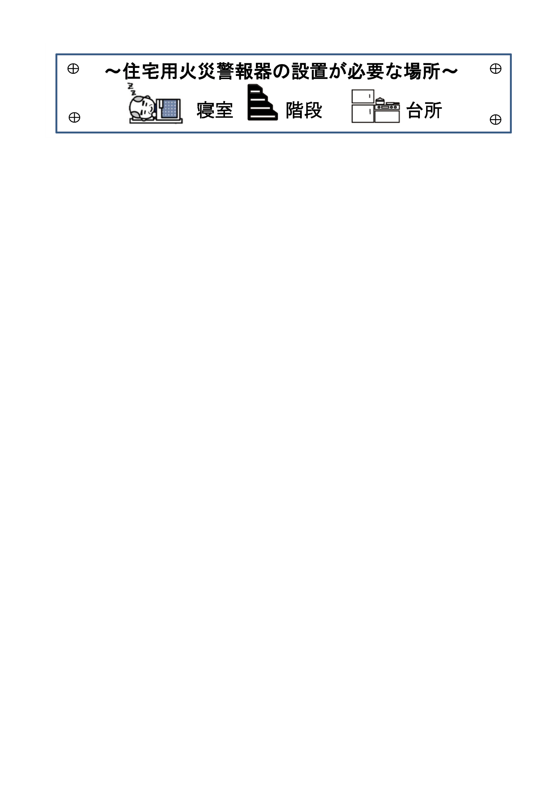
令和７年 秋季火災予防運動
令和７年１１月９日（日）～令和７年１１月１５日（土）
全国統一標語
乙訓消防組合統一標語
【急ぐ日も 足止め火を止め 準備よし】
【乙訓の 街に聞こえる 火の用心】
Safe Life
6
この時季は空気が乾燥し、風の強い日が多いため火災が大きくなる危険があります。
火災を起こさないためには日頃からの心掛けが大切です。
『住宅用火災警報器』
を設置しましょう！！
住宅用火災警報器は、火災により発生する煙や熱を感知し、音や音声により警報を発して火災の発生を知らせてくれる機器です。
住宅用火災警報器が適正に機能するためには、日々の維持管理が必要です。
いざという時にきちんと機能するように日頃から点検を実施しましょう。
Dangerous Habits
4
～住警器の設置が必要な場所～
台所
寝室
階段
詳細は乙訓消防組合ホームページをご覧ください。

Slide 2



119番通報メモ
１１９番に通報するときは、まず落ち着いて、「火事なのか、救急なのか」消防車や救急車が向かう所と今の状況を、消防の指令係員の問いかけに従ってお伝えください。
１１９番通報メモにご自身の情報を記入し、もしもの際にご活用ください。
１
火事です ・ 救急です
２
住所は 市・町
アパート
マンション名
３
氏名は、 です
４
目標は、 です
（○○小学校前、○○交差点の北側など）
５
電話番号は － － です
６
(火災のとき) が燃えています
(救急のとき) だれ が どういう状態 です
～家庭の防火診断～
すべてが「はい」となるように、見直してみましょう。
チェック項目 |  | はい | いいえ
たばこ | 寝たばこはしていない
 | 吸い殻をゴミ箱に捨てていない
電気器具・電気コード | コードを束ねて使用していない
 | コンセントやプラグにほこりがたまっていない
 | タコ足配線をしていない
ストーブ | ストーブの周りに燃えやすい物を置いていない
 | ストーブを使用したまま寝ていない
 | ストーブを使用したまま給油をしていない
コ ン ロ （ ガ ス・ 電 気（I H）） | コンロのそばを離れるときは、必ず火を消している
 | コンロの周りに燃えやすい物を置いていない
 | 壁面から適正な距離がとれている
住宅用火災警報器 | 住宅用火災警報器が設置されている
 | 点検機能を利用して作動確認している
放 火 対 策 | 家の周りに燃えやすい物を置いていない
乙訓消防組合消防本部
℡ ９５２－０１１９
ホームページ https://www.otokuni119-kyoto.jp

